Slide 1



TRƯỜNG TIỂU HỌC ……
CHÀO MỪNG QUÝ THẦY CÔ
VỀ DỰ GIỜ THĂM LỚP
Môn Toán lớp 3
BÀI 58: LUYỆN TẬP CHUNG (T1)

Slide 3
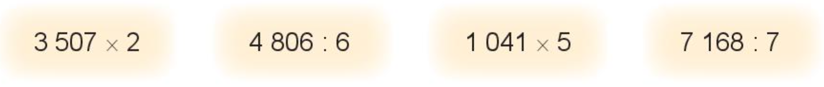
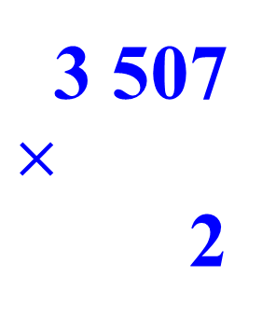
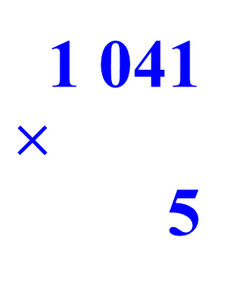
Thứ……ngày…..tháng…..năm…….
TOÁN
Bài 58: LUYỆN TẬP CHUNG (T1)
1
Đặt tính rồi tính.
3 507
$$×$$
2
4 806
6
1 041
$$×$$
5
7 168
7
00
801
0 1
1024
06
16
0
28
7 014
5 205
0

Slide 4
Thứ……ngày…..tháng…..năm…….
TOÁN
Bài 58: LUYỆN TẬP CHUNG (T1)
2
Máy bay A đang bay ở độ cao 6 504 m. Máy bay A đang bay ở độ cao gấp đôi độ cao máy bay B. Máy bay B đang bay ở độ cao gấp 3 lần độ cao máy bay C. Hỏi máy bay C đang bay ở độ cao bao nhiêu mét?
Bài giải
Độ cao của máy bay B là:
6 504 : 2 = 3 252 (m)
Độ cao của máy bay C là:
3 252 : 3 = 1 084 (m)
Đáp số: 1 084 m.

Slide 5
Thứ……ngày…..tháng…..năm…….
TOÁN
Bài 58: LUYỆN TẬP CHUNG (T1)
3
Số ?
a) x 4 = 1 668
2 457
417
b) : 3 = 819

Slide 6
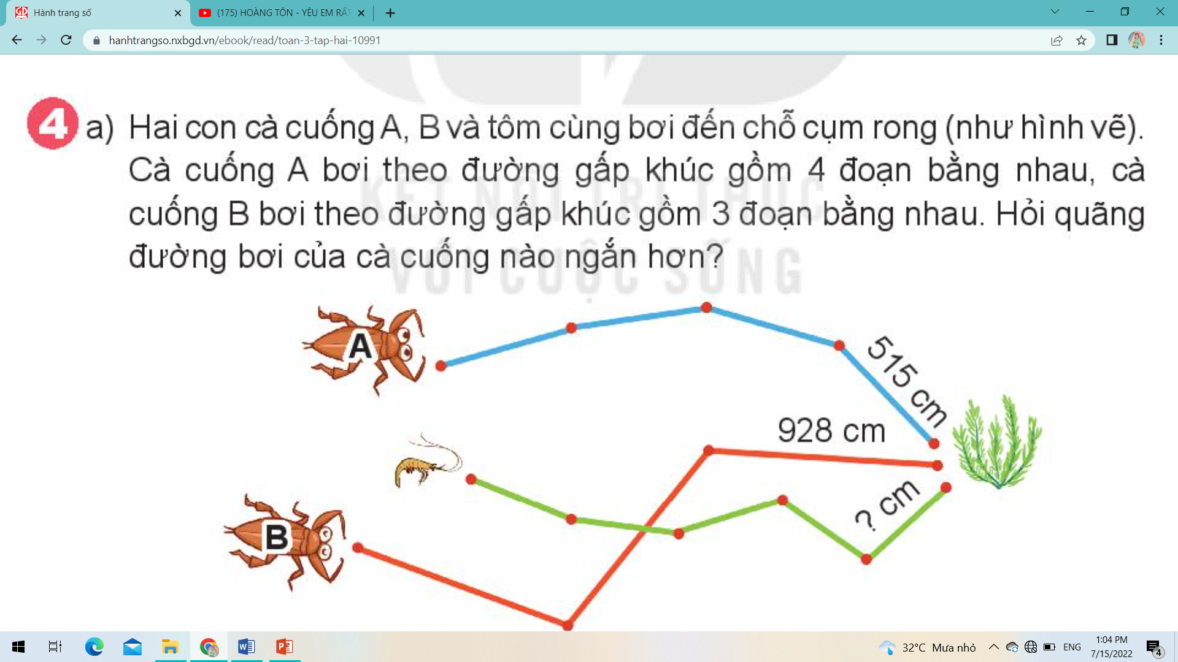
Thứ……ngày…..tháng…..năm…….
TOÁN
Bài 58: LUYỆN TẬP CHUNG (T1)
4
Hai con cà cuống A,B và tôm cùng bơi đến chỗ cụm rong.
Cà cuống A bơi theo đường gấp khúc gồm 4 đoạn bằng nhau, cà cuống B bơi theo đoạn gấp khúc gồm 3 đoạn bằng nhau. Hỏi quãng đường bơi của cà cuống nào ngắn hơn?
Độ dài đường đi của cà cuống A là:
515 x 4 = 2 060 (cm)
Độ dài đường đi của cà cuống B là:
928 x 3 = 2 784 (cm).
Từ đó suy ra quãng đường bơi của cà cuống A ngắn hơn.

Slide 7

Thứ……ngày…..tháng…..năm…….
TOÁN
Bài 58: LUYỆN TẬP CHUNG (T1)
4
b) Số ?
Quãng đường bơi của tôm là đường gấp khúc gồm 5 đoạn dài bằng nhau. Biết quãng đường tôm bơi dài bằng quãng đường bơi của cà cuống A.
Mỗi đoạn của đường gấp khúc đó dài cm.
412

Slide 8
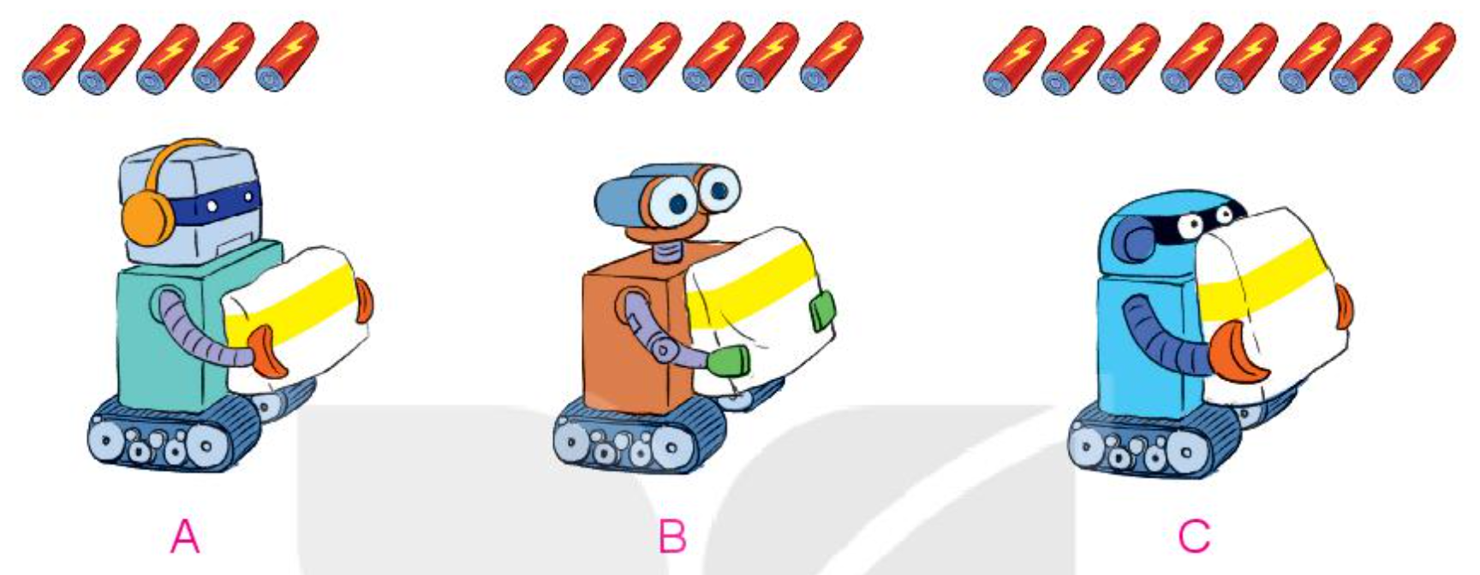
Thứ……ngày…..tháng…..năm…….
TOÁN
Bài 58: LUYỆN TẬP CHUNG (T1)
4
Biết 8 cục pin như nhau nặng 1 680 g. Mỗi rô – bốt chưa lắp pin có cân nặng 2 000 g.
a) Mỗi cục pin cân nặng bao nhiêu gam?
Bài giải
Mỗi cục pin cân nặng là:
1 680 : 8 = 210 (g)
Đáp số: 210 g.

Slide 9
Thứ……ngày…..tháng…..năm…….
TOÁN
Bài 58: LUYỆN TẬP CHUNG (T1)
4
Biết 8 cục pin như nhau nặng 1 680 g. Mỗi rô – bốt chưa lắp pin có cân nặng 2 000 g.
a) Sau khi lắp số pin như hình vẽ, rô - bốt nào nhẹ nhất và cân nặng bao nhiêu gam?
rô-bốt A: 2000 + 210 x 5 = 3050
rô-bốt B: 2000 + 210 x 6 = 3260
rô-bốt C: 2000 + 210 x 8 = 3680
Dựa vào số pin mỗi rô-bốt mang. Dễ thấy, do cân nặng như nhau nên rô-bốt nào lắp ít pin nhất sẽ nhẹ nhất và đó là rô-bốt A. Cân nặng của nó là 3050 gam.

Slide 11
TRƯỜNG TIỂU HỌC ……
CHÀO MỪNG QUÝ THẦY CÔ
VỀ DỰ GIỜ THĂM LỚP
Môn Toán lớp 3
BÀI 58: LUYỆN TẬP CHUNG (T2)

Slide 12
Thứ……ngày…..tháng…..năm…….
TOÁN
Bài 58: LUYỆN TẬP CHUNG (T2)
1
Đặt tính rồi tính.
9 362 : 9 1 214 x 6 2 790 : 3 912 x 7
9 362
9
1 214
$$×$$
6
2 790
3
912
$$×$$
7
0 3
1024
09
930
36
00
02
0
7 284
6 384
2

Slide 13
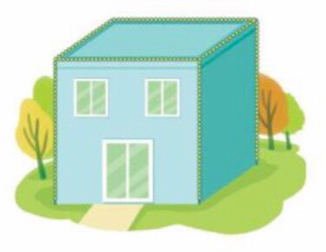
Thứ……ngày…..tháng…..năm…….
TOÁN
Bài 58: LUYỆN TẬP CHUNG (T2)
2
Số ?
Ở khu vui chơi, bác Nam muốn gắn các dây đèn dọc theo mỗi cạnh của ngôi nhà dạng khối lập phương, trừ những cạnh sát mặt đất. Mỗi cạnh cần gắn một dây đèn dài 450 cm.
Bác Nam cần gắn tất cả dây đèn.
Tổng độ dài các dây đèn đó là xăng-ti-mét.
8
?
?
3 600

Slide 14
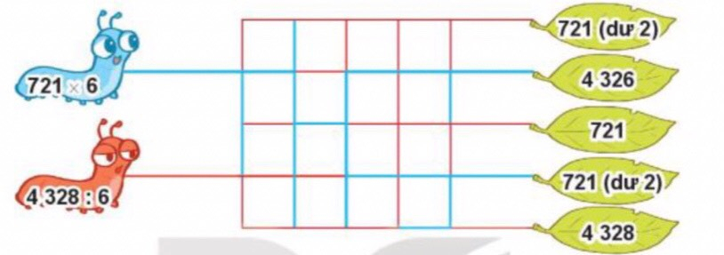
Thứ……ngày…..tháng…..năm…….
TOÁN
Bài 58: LUYỆN TẬP CHUNG (T2)
3
Mỗi chú sâu đi theo đường nào để đến chiếc lá là ngôi nhà của mình? Biết rằng mỗi chú sâu chỉ bò theo đường có màu trùng với màu của nó và sâu cũng chỉ bò đến chiếc lá ghi kết quả của phép tính trên mình chú sâu đó.
Kết quả:
- Sâu xanh bò đến chiếc lá thứ hai từ trên xuống.
- Sâu đỏ bò đến chiếc lá trên cùng.

Slide 15
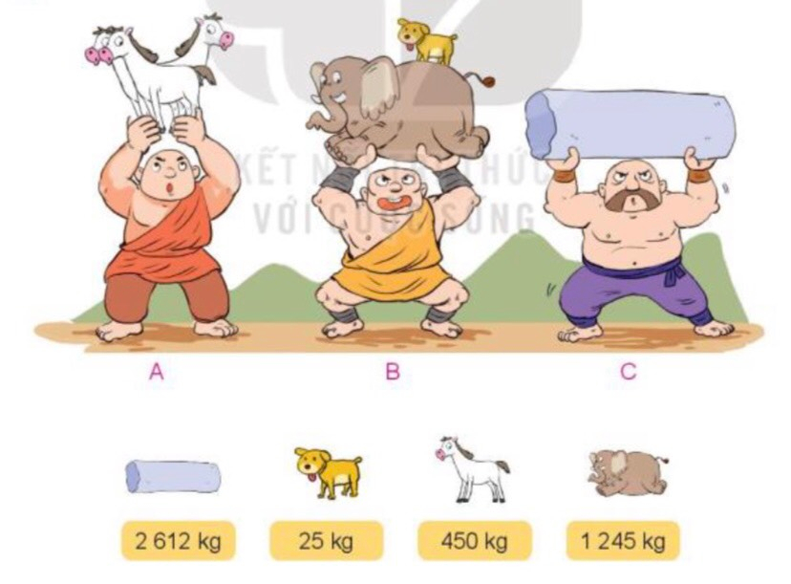
Thứ……ngày…..tháng…..năm…….
TOÁN
Bài 58: LUYỆN TẬP CHUNG (T2)
4
Người khổng lồ nào nâng được nhiều ki-lô-gam nhất?
C

Slide 17
TRƯỜNG TIỂU HỌC ……
CHÀO MỪNG QUÝ THẦY CÔ
VỀ DỰ GIỜ THĂM LỚP
Môn Toán lớp 3
BÀI 58: LUYỆN TẬP CHUNG (T3)

Slide 19
Thứ……ngày…..tháng…..năm…….
TOÁN
Bài 58: LUYỆN TẬP CHUNG (T3)
1
Tính giá trị của biểu thức:
(2 000 + 7 015) : 3 =
9 015
: 3
= 3005
(102 + 901) x 7 =
1003
x 7
= 7021
c) 2 515 : (1 + 4) =
2 515 :
5
= 503
d) 705 x (8 - 2) =
705 x
6
= 4230

Slide 20
Thứ……ngày…..tháng…..năm…….
TOÁN
Bài 58: LUYỆN TẬP CHUNG (T3)
2
Một tàu chở 7 863 thùng hàng. Người ta dỡ xuống một số thùng hàng thì số thùng hàng còn lại bằng số thùng hàng ban đầu giảm đi 3 lần. Hỏi trên tàu còn lại bao nhiêu thùng hàng?
Bài giải
Số thùng hàng trên tàu còn lại là:
7 863 : 3 = 2 621 (thùng hàng)
Đáp số: 2 621 thùng hàng

Slide 21
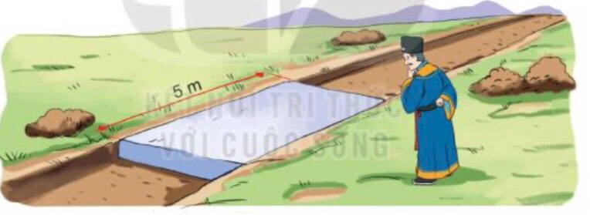
Thứ……ngày…..tháng…..năm…….
TOÁN
Bài 58: LUYỆN TẬP CHUNG (T3)
3
Số ?
Một vị quan dùng những khối đá giống nhau dạng khối hộp chữ nhật để lát một con đường dài 4 555 m. Hình chữ nhật ở mặt trên mỗi khối đá đó có chiều dài 5m.
Vị quan đó đã dùng khối đá.
?
Bài giải
Vị quan đó đã dùng số khối đá là:
4 555 : 5 = 911 (khối đá)
Đáp số: 911 khối đá

Slide 22
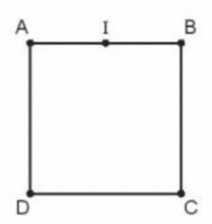
Thứ……ngày…..tháng…..năm…….
TOÁN
Bài 58: LUYỆN TẬP CHUNG (T3)
4
Số ?
Người ta xây một bức tường thành bao quanh một khu đất có dạng hình vuông ABCD. Mỗi cạnh dài 2324 bước chân.
Bức tường thành dài bước chân.
Người ta xây một chòi canh gác ở trung điểm I của canh AB.
Đoạn AI dài bước chân.
?
?

Slide 23
Thứ……ngày…..tháng…..năm…….
TOÁN
Bài 58: LUYỆN TẬP CHUNG (T3)
4
Số ?
Bài giải
Bức tường thành dài số bước chân là:
2324 x 4 = 9 296 (bước chân)
Đáp số: 9 296 bước chân
Bài giải
b) Đoạn AI dài số bước chân là:
2324 : 2 = 1 162 (bước chân)
Đáp số: 1 162 bước chân

